Slide 1

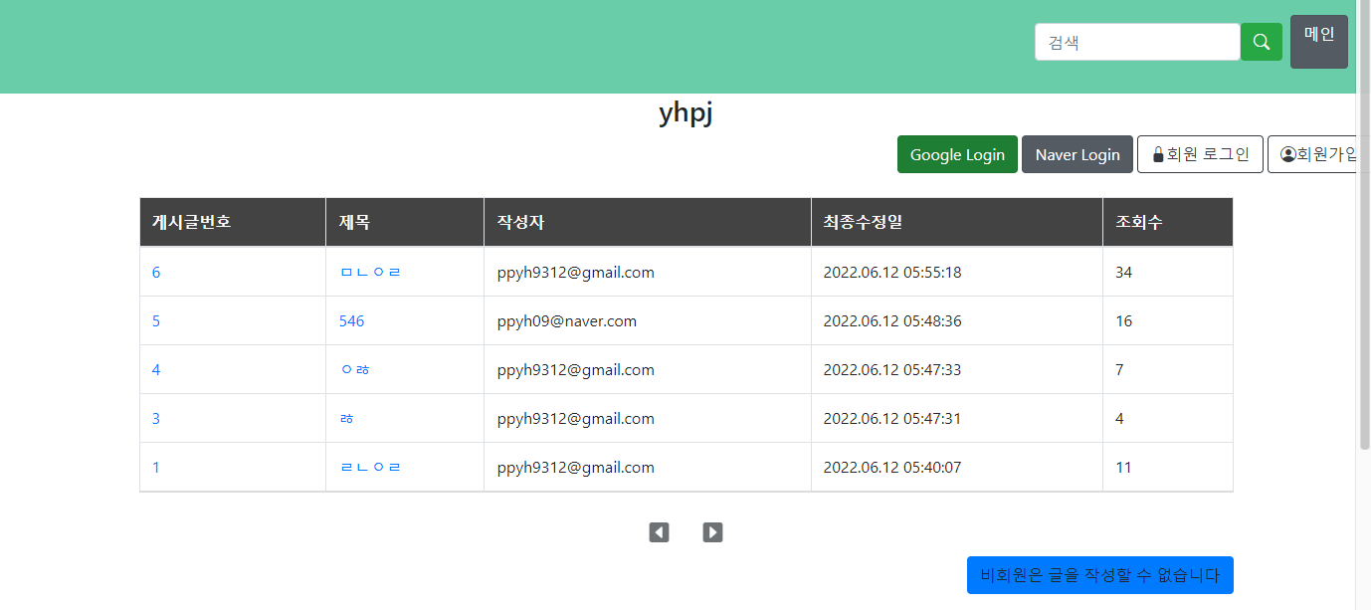
yhpj springboot
+
aws

Slide 2
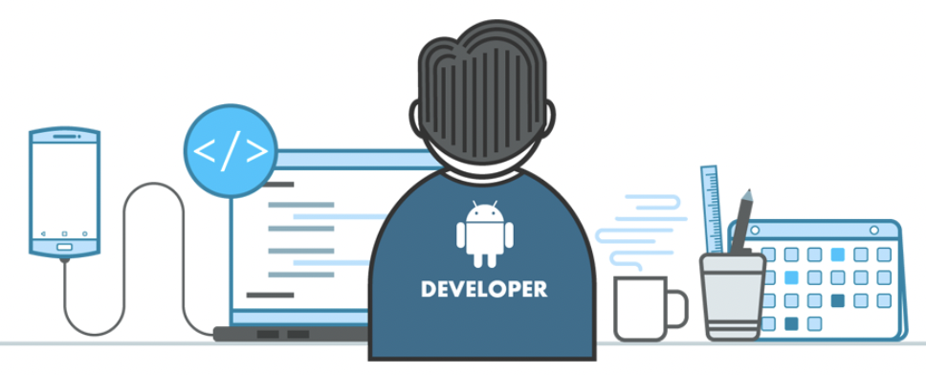
개발의도 및 목적
Spring boot, JPA, Mustache, IntelliJ IDE, Git, AWS를 활용하여
간단한 게시판을 구현하고 외부 서버를 통해 배포함으로써
해당 언어들의 사용법을 더 깊게 이해하고
유연하게 사용할 수 있는 개발 능력을 키우고자 한다.

Slide 3
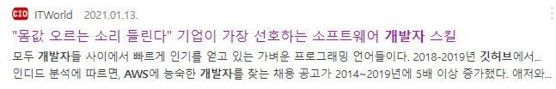
개발의도 및 목적
ITWorld 뉴스 https://www.itworld.co.kr/news/178899
인기 구직 사이트인 인디드(Indeed)의 분석에 따르면, 여전히 기업에서 SQL 다음으로 수요가 높은 프로그래밍 언어가 Java라고 한다.
그리고 백엔드의 스킬 중 클라우드 컴퓨팅 스킬을 사용하는것이 보편화되었다는데, 이 중 AWS가 가장 인기가 많다고 한다.
그리고 많은 기업들이 Git을 이용해 프로젝트의 버전 관리를 하며 작업한다고 한다.
현업에서 사용하는 기술들을 사용해봄으로 경험치 상승을 노리며
이를 직접 구현, 배포하여
간단한 기능이 작동되는 게시판을 외부 서버에 배포

Slide 4
목차
1
개발 환경 & 개발 계획표
5p~6p
5
기능 구현
11p~18p
2
요구사항 정의서
7p~8p
6
프로젝트 시현
19p
3
DB 테이블
9p
7
프로젝트를 개발하며 겪은 오류사항
20p
4
전체 흐름도
10p
3

Slide 5






개발 환경
IDE Tool → IntelliJ IDEA Community Edition
Springboot → 2.4.1
jdk → jdk-11.0.13_windows-x64_bin
OS → windows 10 pro
DB → JPA Hibernate, AWS RDS
Server → Tomcat & AWS EC2

Slide 6
개발 계획표
개발 계획표
 |  | 5월 | 6월 |  |  |  |  |  |  |  |  |  |  |  |  |  |  | 6월 | 6월 | 4월 |  |  |  |  |  |  |  | 개발일수 | 개발일수 | 개발일수
세부 계획 | 담당자 | 16 | 17 | 18 | 19 | 20 | 21 | 22 | 23 | 24 | 25 | 26 | 27 | 28 | 29 | 30 | 31 | 1 | 2 | 3 | 4 | 5 | 6 | 7 | 8 | 9 | 10 | 11 | 12 | 박용희
요구사항 분석 | 박용희 |  |  |  |  |  |  |  |  |  |  |  |  |  |  |  |  |  |  |  |  |  |  |  |  |  |  |  |  | 4
요구사항 정의서 작성 | 박용희 |  |  |  |  |  |  |  |  |  |  |  |  |  |  |  |  |  |  |  |  |  |  |  |  |  |  |  |  | 4
프로그램 설계 | 박용희 |  |  |  |  |  |  |  |  |  |  |  |  |  |  |  |  |  |  |  |  |  |  |  |  |  |  |  |  | 4
기능 구현 | 박용희 |  |  |  |  |  |  |  |  |  |  |  |  |  |  |  |  |  |  |  |  |  |  |  |  |  |  |  |  | 9
기획서 기본틀 완성 | 박용희 |  |  |  |  |  |  |  |  |  |  |  |  |  |  |  |  |  |  |  |  |  |  |  |  |  |  |  |  | 3
버그 수정 | 박용희 |  |  |  |  |  |  |  |  |  |  |  |  |  |  |  |  |  |  |  |  |  |  |  |  |  |  |  |  | 6
클래스 다이어그램 작성 | 박용희 |  |  |  |  |  |  |  |  |  |  |  |  |  |  |  |  |  |  |  |  |  |  |  |  |  |  |  |  | 3
전체 흐름도 작성 | 박용희 |  |  |  |  |  |  |  |  |  |  |  |  |  |  |  |  |  |  |  |  |  |  |  |  |  |  |  |  | 3
기능 구현 설명 작성 | 박용희 |  |  |  |  |  |  |  |  |  |  |  |  |  |  |  |  |  |  |  |  |  |  |  |  |  |  |  |  | 5
기술 소개서 작성 | 박용희 |  |  |  |  |  |  |  |  |  |  |  |  |  |  |  |  |  |  |  |  |  |  |  |  |  |  |  |  | 9
발표 준비 | 박용희 |  |  |  |  |  |  |  |  |  |  |  |  |  |  |  |  |  |  |  |  |  |  |  |  |  |  |  |  | 6
개발일수 합계 |  |  |  |  |  |  |  |  |  |  |  |  |  |  |  |  |  |  |  |  |  |  |  |  |  |  |  |  |  | 28
6

Slide 7
요구사항 정의서
요구사항 ID | 요구사항명 | 요구사항 상세내용 | 수용여부 | 수용/미수용 내역
KPS_001 | 게시글 작성 | 게시글을 작성할 수 있다 | O | 수용
KPS_002 | 게시글 읽기 | 작성된 게시글을 읽을 수 있다 | O | 수용
KPS_003 | 게시글 수정 | 작성된 게시글을 수정할 수 있다 | O | 수용
KPS_004 | 게시글 삭제 | 작성된 게시글을 삭제할 수 있다 | O | 수용
KPS_005 | 게시글 페이징 처리 | 작성된 게시글이 10묶음씩 페이징 처리해 표시된다 | O | 수용
KPS_006 | 게시글 검색 | 작성된 게시글을 조건에 따라 검색해 결과를 표시한다 | O | 수용
KPS_007 | 게시글 검색 후 페이징 처리 | 조건에 따라 검색된 게시글을 10묶음씩 페이징 처리해 표시한다 | O | 수용
KPS_008 | 회원가입 | 자체 DB를 이용해 유효성 검사를 포함한 회원가입 기능을 사용할 수 있다 | O | 수용
KPS_009 | 회원 로그인 | 자체 DB에 회원가입으로 저장된 정보를 유효성 검사를 거쳐 로그인 할 수 있다 | O | 수용
KPS_010 | 소셜 회원 로그인 | 구글과 네이버 계정으로 회원 로그인을 할 수 있다 | O | 수용
KPS_011 | 회원정보 수정 | 로그인된 계정의 DB에 저장된 정보를 유효성 검사를 거쳐 수정할 수 있다 | O | 수용
KPS_012 | 댓글 작성 | 게시글 읽기 창에서 댓글의 작성이 가능하다 | O | 수용

Slide 8
요구사항 정의서
요구사항 ID | 요구사항명 | 요구사항 상세내용 | 수용여부 | 수용/미수용 내역
KPS_013 | 댓글 수정 | 작성한 댓글의 수정이 가능하다 | O | 수용
KPS_014 | 댓글 삭제 | 작성한 댓글의 삭제가 가능하다 | O | 수용
KPS_015 | 게시글과 댓글의 수정&삭제 권한 설정 | 작성된 게시글과 댓글은 해당 게시글을 작성한 회원만 수정과 삭제가 가능하다 | O | 수용
KPS_016 | 게시글 조회수 추가 | 작성한 게시글의 조회수 반영 | O | 수용

Slide 9
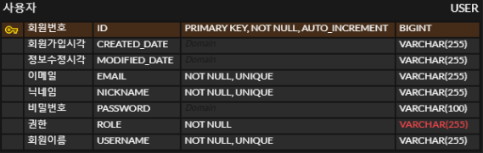
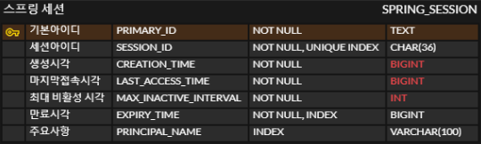
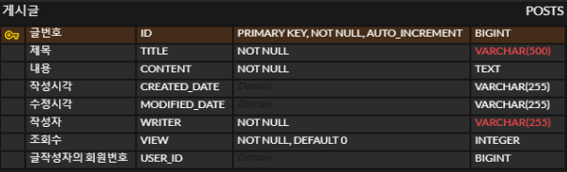

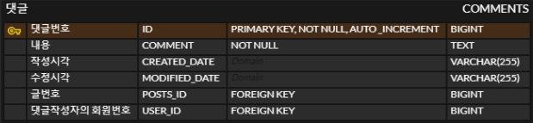
DB 테이블

Slide 10
전체 흐름도
소셜 로그인
로그인
게시글 작성
회원가입
댓글 작성
댓글 수정
로그인 성공
메인 화면
댓글 삭제
게시글 검색
게시글 읽기
게시글 수정
게시글 삭제

Slide 11
기능 구현
1. header & footer
2. 메인 페이지
3. 회원가입
4. 회원 로그인 & 소셜 로그인
5. 회원 정보수정
6. 게시글 읽기
7. 게시글, 댓글 수정 & 삭제
8. 검색기능을 통한 게시글 검색

Slide 12

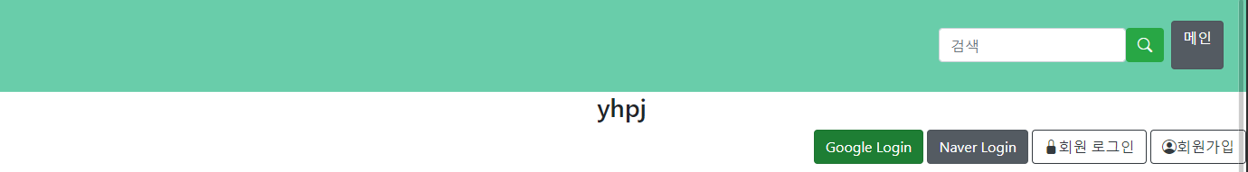
기능 구현 - 1. header & footer
header
mustache 문법을 사용함
{{layout/header}}= mustache의 기본 경로인 resources/templates/ 하단의 세부경로
templates – layout 폴더의 header.mustache파일을 모든 페이지의 상단부에 표시함
footer
jquery와 Bootstrap, Javascript의 사용을 선언함

Slide 13
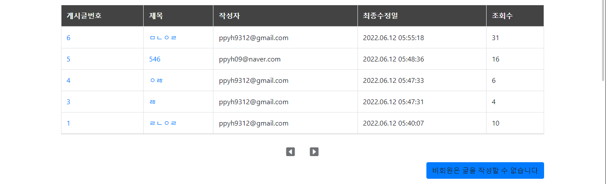
기능 구현 - 2. 메인 페이지
Controller을 이용해 Model에 게시글을 10개씩 묶어 페이징 처리해 보여주며
게시글 작성 버튼은 회원 로그인 시에만 활성화됨
작성자는 게시글 작성시 사용된 username을 호출해 표기되며
최종 수정일은 PostsService클래스에서 PostsDto를 거쳐 BaseTimeEntity 클래스에 정해진 표기법으로 수정된 날짜를 표시함
게시글번호와 제목을 누르면 게시글 읽기창으로 넘어감

Slide 14
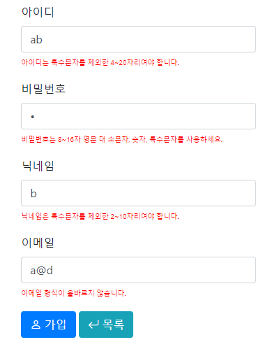
기능 구현 - 3. 회원가입
UserDto클래스에 저장된
입력 허용범위를 제한하는 정규식 조건에 일치하는지 검사함
UserRepository클래스를 사용해
중복가입이 일어나지 않도록 조절함

Slide 15
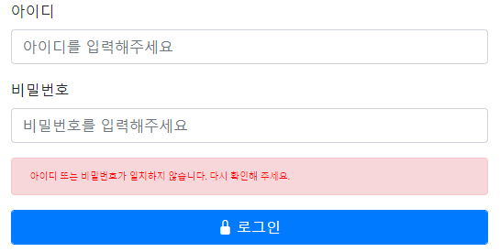

기능 구현 - 4. 회원 로그인 & 소셜 로그인
UserDetailsService클래스에서 UserRepository를 활용해 입력한 정보로 가입된 회원이 있는지 확인 후 일치하는 정보가 있다면 로그인에 성공하고 Session에 로그인 정보를 추가해 로그인 된다
사용자의 비밀번호는 BCryptPasswordEncoder를 사용한 해쉬 암호화한 후 UserRepository에 저장된다
두 가지 로그인 방법은
모두 SecurityConfig의
접근 조건을 확인하고
암호화를 거친 후
적용된다
구글과 네이버의 OAuth 클라이언트의 접속을 허용한 후
소셜 로그인 버튼을 누르면 소셜 서비스의 id를 구분한 다음 회원 정보를 받아 세션에 추가해 로그인 된다

Slide 16
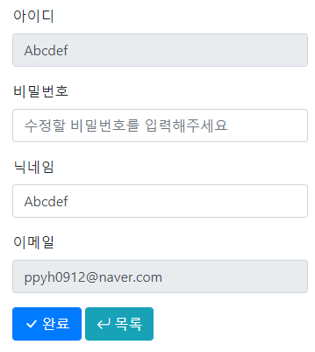
기능 구현 - 5. 회원 정보수정
User클래스를 사용해
닉네임과 비밀번호만 변경이 가능하며
BaseTimeEntity클래스를 사용해 회원정보가
수정된 날짜를 갱신함
javascript파일을 사용해
완료 버튼을 누르면 유효성 검사를 한 후
조건에서 일치한다면 ajax를 사용해
회원 정보수정이 적용된다

Slide 17
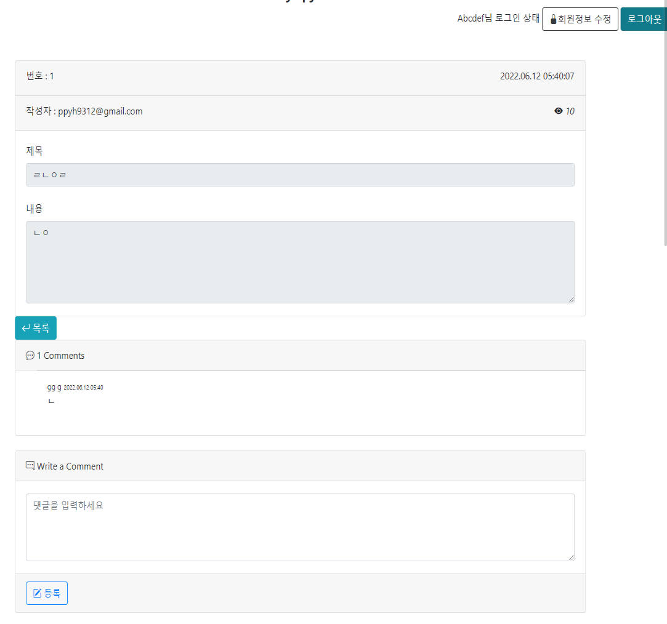
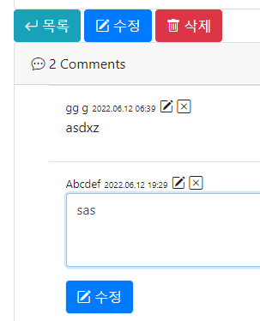


기능 구현 - 6. 게시글 읽기
게시글 번호나 제목을 눌러 게시글 읽기 창에 들어오면
Controller에서 PostsDto를 사용해 조회수가 1 늘어난다
게시글의 내용을 확인할 수 있으며 해당 게시글에 작성된 댓글도 확인이 가능하다
댓글의 작성은 회원 로그인 상태에서만 가능하며
게시글의 수정 & 삭제 버튼은 해당 게시글을 작성한 회원이 로그인했을 때만 작동하며 댓글의 수정 & 삭제도 동일하다.

Slide 18
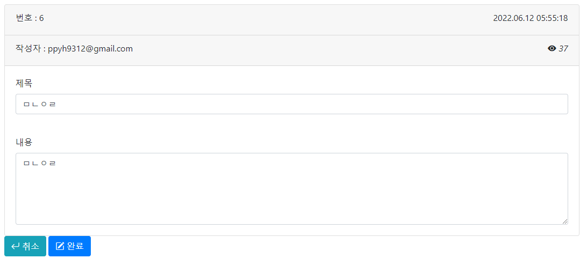
기능 구현 - 7. 게시글, 댓글 수정 & 삭제
해당 게시글을 작성한 회원이 로그인했을 때 게시글, 댓글의 수정과 삭제가 가능하다
javascript의 ajax를 사용해 게시글과 댓글의 수정, 삭제 기능이 작동한다

Slide 19
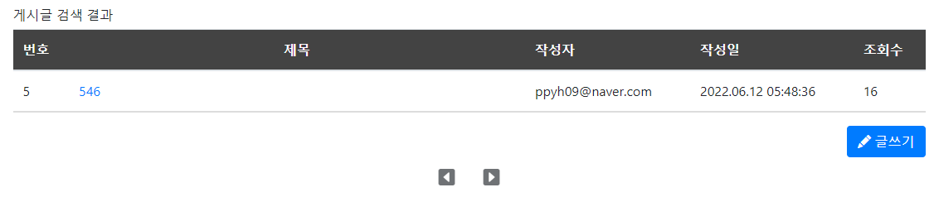
기능 구현 - 8. 검색 기능을 통한 게시글 검색
PostsRepository 인터페이스에서 Like검색을 사용하는
findByTitleContaining 메소드를 선언 후
Controller에서 검색창으로 넘어가면
PostsService 클래스에서 검색 결과를 받아 List<Posts>에 저장 후 Model에 추가해 보여준다
이때 페이징 처리는 Repository와 Service, Controller에서 게시글을 검색하는데 사용된 매개변수에 Pageable 인터페이스를 추가해줌으로 게시글을 10개씩 묶어서 페이징 처리해준다
Controller에서 Model에 저장해둔 앞쪽, 뒤쪽 등 구분점을 사용해 화살표 기능을 사용할 수 있게 된다

Slide 20
프로젝트 시현
프로젝트 yhpj_springboot_plus_aws

Slide 21
프로젝트를 개발하며 겪은 오류사항
이번 프로젝트는 출간한 지 2년 된 책과 구글 검색을 통한 소스들을 짜깁기해서 소스를 하나씩 추가해가며 적용해보고 에러가 날 때마다 수정하며 에러가 없이 정상 작동할 때마다 Git에 Commit, push 해주며 작업하였다.
책이 출간하고 2년이 지난 책이다 보니 지원을 중단한 라이브러리 저장소도 있고 문법의 사용 방법이 다른 방식으로 변한 것도 자주 발견되었다.
이러한 에러 사항들은 검색을 통해 하나의 글만 보고 판단하지 않고, 최소 두세 가지 이상의 글을 읽어보고 개선 본을 사용하거나 수정하여 에러가 나지 않게 되었다
mustache라는 템플릿 엔진을 사용하며 if 문을 지원하지 않는다는 것에 당황했는데 이는 Model에 attributes를 추가해주는 것으로 해결하는 방식을 사용해 유연한 해결법이 있다는 것에 놀랐다.
Travis를 통해 AWS EC2 서버에 자동 배포를 사용해봤다.
새로운 시도를 하고 싶어 에러가 나지 않는 상태의 master 브랜치를 저장해놓고, 브랜치를 새로 만들어 커밋과 푸시를 했지만 자동 배포가 되지 않아 이유를 찾다가 알게 되었는데 이는 Travis에서 Git의 master 브랜치를 default로 설정해 master 브랜치의 푸쉬가 있을 때만 작동하였기 때문이었다. 그래서 master 브랜치의 파일을 일단 받아두고, 분리해뒀던 브랜치를 mater 브랜치에 병합하는 작업을 하는 경험을 가지게 되었으며 자동 배포 또한 성공적으로 할 수 있었다.
소스를 추가하고 정상적으로 작동하는지 직접 웹브라우저로 확인해보며 잦은 500 에러와 404 에러를 만나게 되었는데, 이런 에러들이 발생한 이유는 모두 “개발자 문제＂였다.
빈 공간이지만 띄어 쓰기를 사용하면 에러가 나는 경우도 있었고 보안 규칙에 접근경로를 허용해두지 않아 차단당하는 일도 있었고 가장 기억에 남는 것은 톰캣으로 배포하면 정상적으로 작동하지만, AWS EC2를 사용해 배포했을 때는 404 에러가 나오는 경우였다.
404 에러라는 것을 봤지만, 경험이 부족해 보안의 문제인가? Null Pointer 에러인가? 등 전혀 엉뚱한 해결 방법들을 시험해봤고, 결국 페이지의 내용을 비웠는데도 404 에러가 뜨는 것을 보고 경로 문제인가? 하고 경로를 다시 비교해봤더니 404 에러가 뜨는 페이지는 경로의 앞에 /가 하나 더 붙어있었다.
톰캣과 AWS EC2의 코드 에러를 보완해주는 지원범위가 다를 수 있다는 경험을 하게 되었다.

Slide 22
감사합니다

